Slide 1

Compte rendu – Semaine 1

Slide 2

Etat de l’art 2
Sign Language Recognition

Slide 3
Etat de l’art 2
Images
Recognition
Translation
Videos

Slide 4
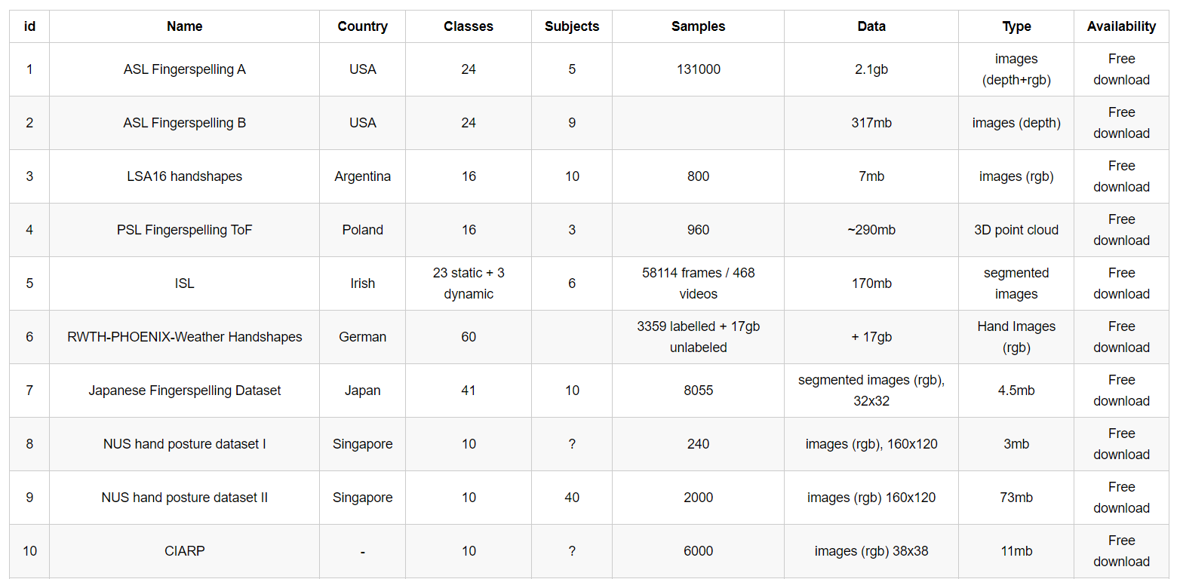
Etat de l’art 2
Images

Slide 5
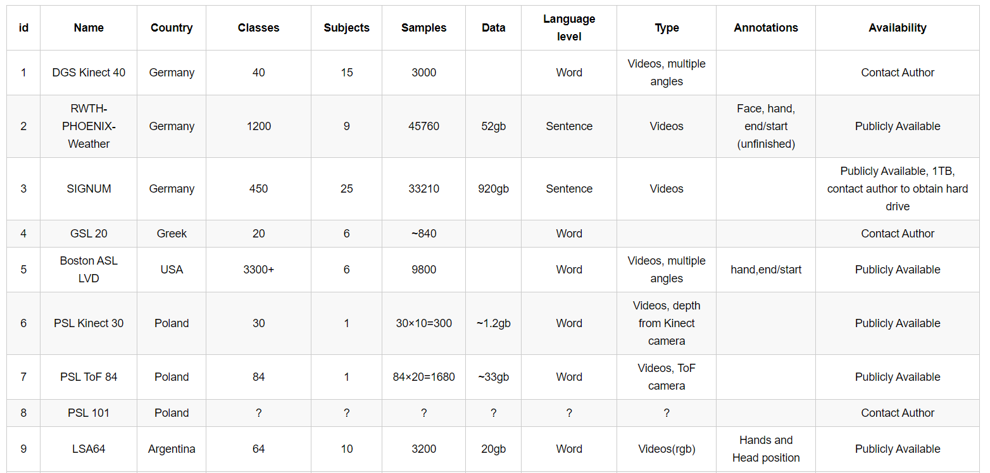
Etat de l’art 2
Videos

Slide 6
Etat de l’art 2
Videos
Recognition
Translation
Simple
Temporelle
Complexe

Slide 7
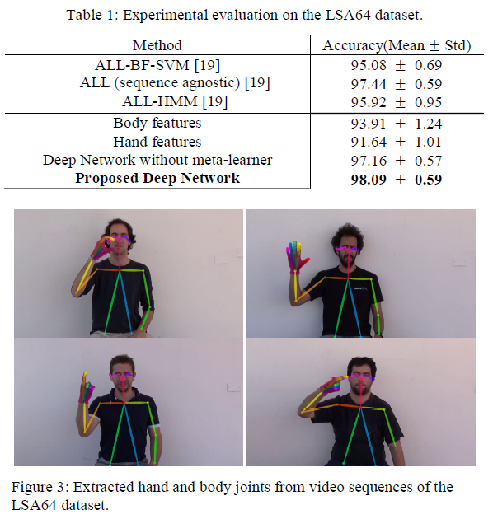
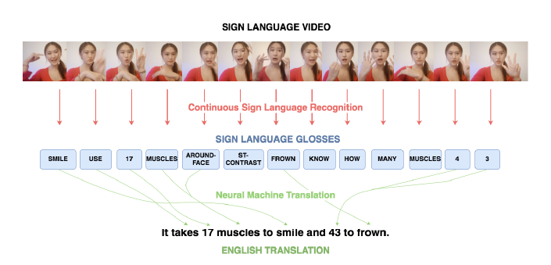
Etat de l’art 2

Slide 8
Etat de l’art 2
Deep Learning for videos : Action Recognition

Slide 9
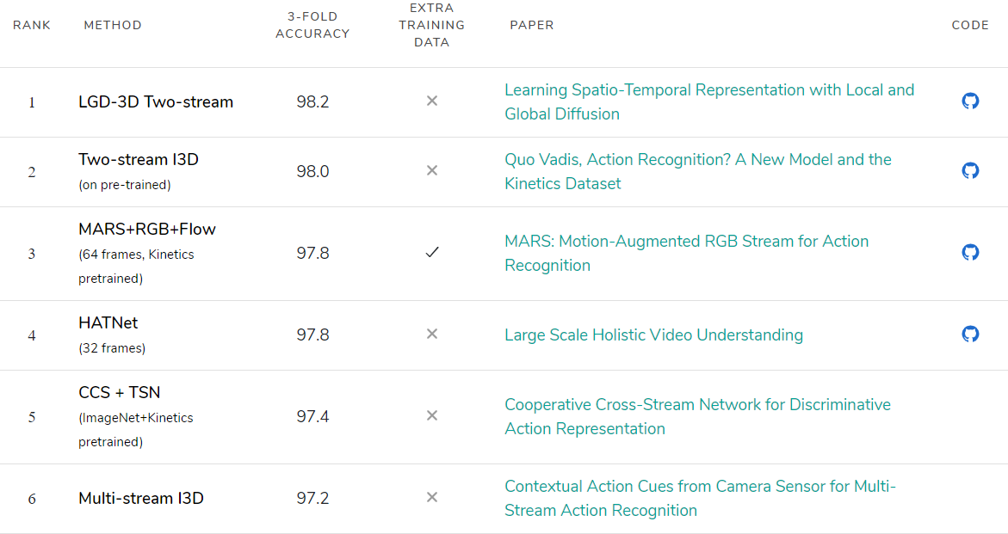
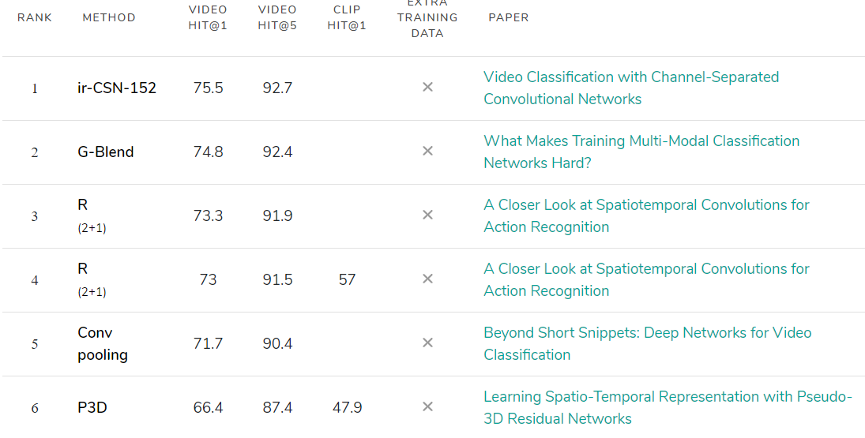
Etat de l’art 2
UCF101
Sports-1M

Slide 10
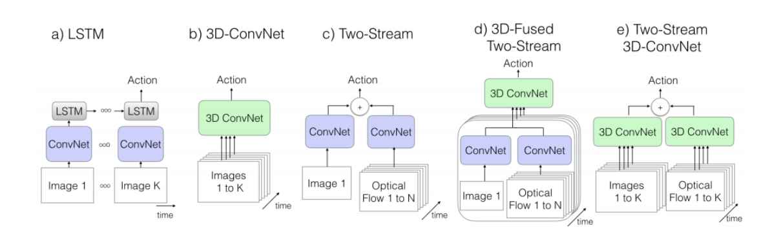
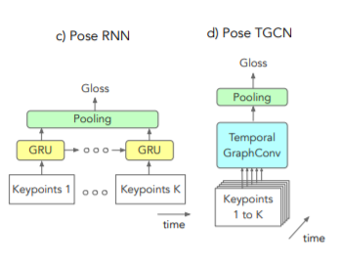
Etat de l’art 2

Slide 11
Etat de l’art 2
Person Pose Estimation

Slide 12
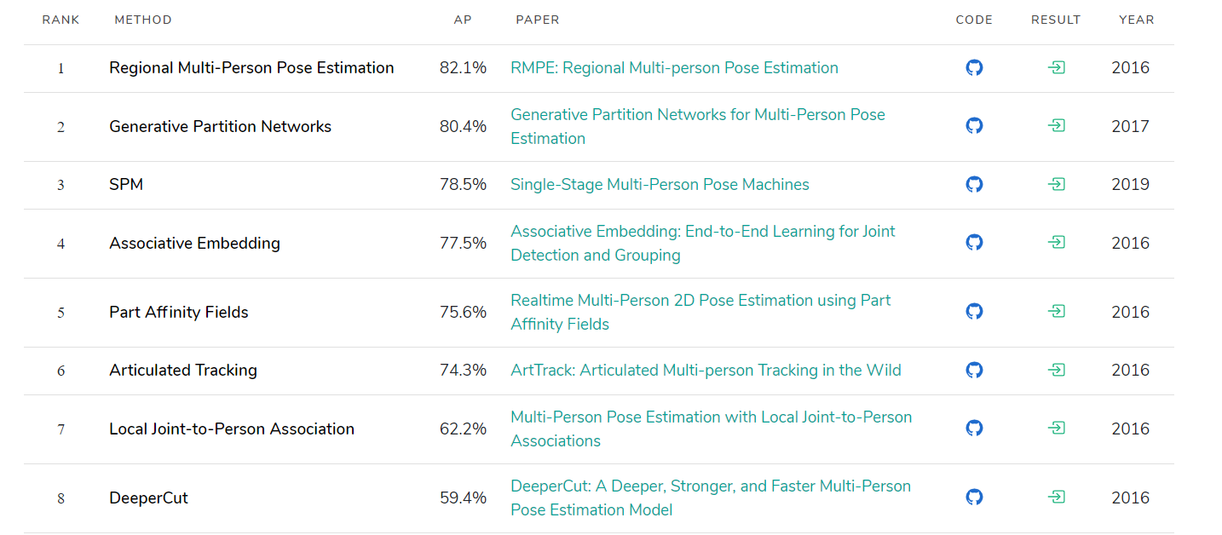
Etat de l’art 2
https://paperswithcode.com/sota/multi-person-pose-estimation-on-mpii-multi

Slide 13
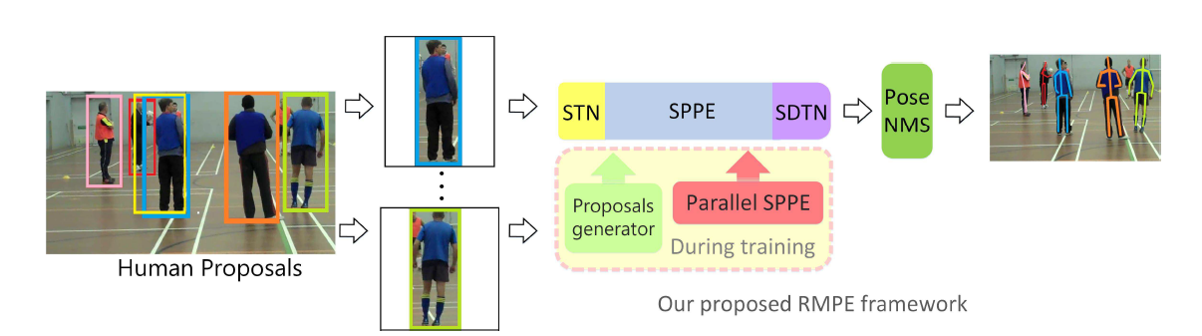
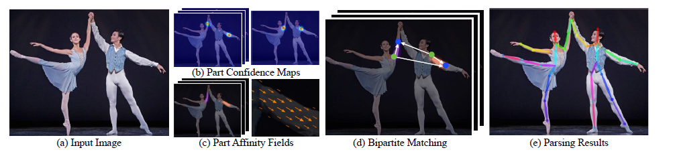
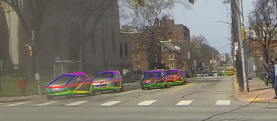
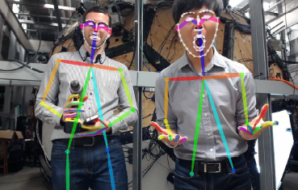
Etat de l’art 2
AlphaPose
Top-down approach
OpenPose
Bottum-up approach

Slide 14


Expérience2
OpenPose installation
CPU
GPU (AMD)

Slide 15
Expérience2
Jupyter Notebook

Slide 16



Expérience2
cv2.dnn.readNetFromCaffe(protoFile, weightsFile)
https://drive.google.com/drive/u/0/folders/1Xwwjn-9K_81ck52eoy3n0t7T_XB7pMu3

Slide 17
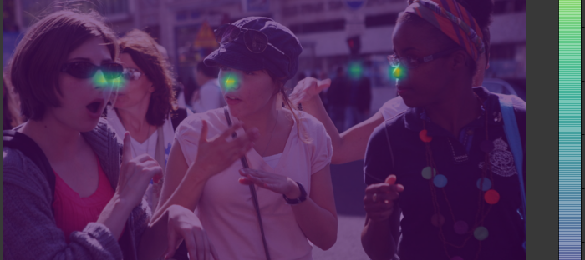
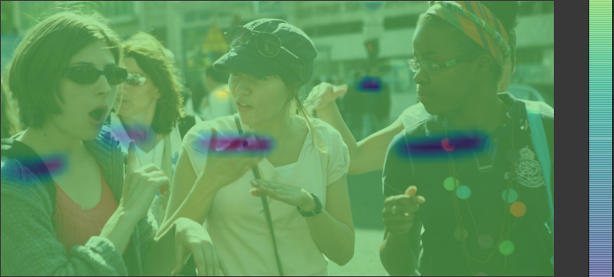
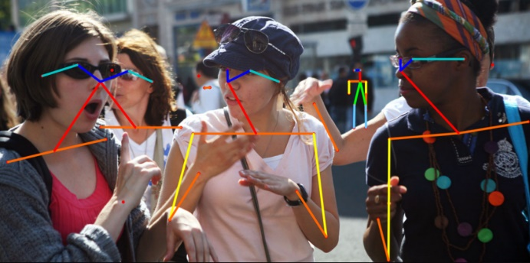
Expérience2
Matching

Slide 18
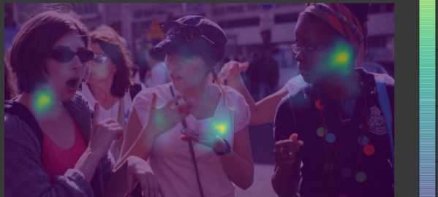
Expérience2
Détection de la main ou de la tête nécessaire
Recherche d’un keypoint de la main

Slide 19
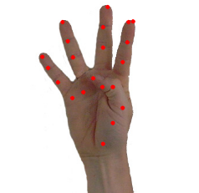
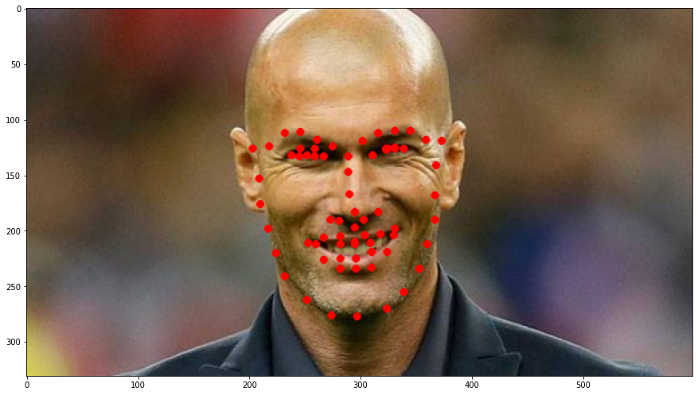
Expérience2
Hand Pose
Face Pose

